Slide 1
Հարցումների SQL լեզվի հիմունքներ Ներածություն և հիմնական հասկացությունները
Առարկա - Տվյալների հենքերի ղեկավարման համակարգեր
Գործնական պարապմունքներ
Դաս – 1

Slide 2
Ներածություն Պատմական ակնարկ
Հարցում – Query
Տվյալների հենքում պահվող ինֆորմացիայի որոշակի ասպեկտներին առնչվող, որոշակի պայմաններին բավարարող ինֆորմացիայի պահանջի կամ նրա մոդիֆիկացիայի ֆորմալ ձևակերպում
SQL – structured query language – հարցումների կառուցվածքային լեզու
QL – Query language – հարցումների լեզու
DML – Data manipulation language – տվյալների փփոխման լեզու
DDL – Data definition language – տվյալների սահմանման լեզու

Slide 3
Ներածություն Պատմական ակնարկ
1970 - IBM - IBM System R – SEQUEL - Structured English Query Language – SQL
1996
Donald D. Chamberlin, Ray Boyce – լեզվի մշակում
Pat Selinger – օպտիմիզացիայի հարցեր
Raymond Lorie – թարգմանիչի մշակում
Կալիֆորնիա, Բերկլիի համալսարան – Ingres – QUEL -/Postgree SQL/
Առաջին ՏՀՂՀ, որոնք օգտագործել են SQL - 1979
Oracle V2 - VAX մեքենաների համար Relational Software ձեռնարկության կողմից
System/38 - IBM ձեռնարկություն

Slide 4
Ներածություն Պատմական ակնարկ
Թիվ | Անուն | Այլ Անուն | Փոփոխություններ
1986 | SQL-86 | SQL-87 | ANSI կողմից ընդունված ստանդարտի առաջին տարբերակ, որը հավանության է արժանացել ISO կողմից 1987 –ին:
1989 | SQL-89 | FIPS 127-1 | Նախորդ ստանդարտի լրամշակված տարբերակը:
1992 | SQL-92 | SQL2, FIPS 127-2 | Էական փոփոխություններ (ISO 9075); ստանդարտի Entry Level մակարդակ, ընդունվել է որպես FIPS 127-2 ստանդարտ:
1999 | SQL:1999 | SQL3 | Ռեգուլյար արտահայտությունների, ռեկուրսիվ հարցումների, տրիգգերների ապահովում, հիմքային պրոցեդուրային ընլայնում, տվյալների ոչ սկալյար տիպեր, օբեկտային կողնորոշված մի քանի հնարավորություններ:
2003 | SQL:2003 |  | XML տվյալների հետ աշխատանք, պատուհանային ֆունկցիաներ, (OLAP ՏՀ հետ աշխատանքի համար), հաջորդականությունների գեներատորներ և դրանց վրա հիմնված տվյալների տիպեր:
2006 | SQL:2006 |  | XML տվյալների հետ աշխատանքի զգալի ընդլայնում: SQL և XQuery հարցումների համատեղ օգտագորում:
2008 | SQL:2008 |  | Պատուհանային ֆունկցիաների աշխատանքի ընդլայնում, SQL:2003 ստանդարտի որոշ ոչ միարժեք երևույթների բացառում

Slide 5
Տվյալների ռելացիոն մոդելի հիմնական հասկացությունները
R ⊆ D1 × D2 ×… × D3
Di – դոմեն Ai արտիբուտի համար
R հարաբերություն
 | A1 | A2 | … | An
Record
Record
Record
Record
Record

Slide 6
Տվյալների ռելացիոն մոդելի հիմնական հասկացությունները
Հարաբերություն
Ատրիբուտ
Սխեմա
Կորտեժ
Էկզեմպլյար
Student
Number | Name | Birth Date | Student Card
1 | Aram | 25/1/1995 | 0025
3 | Mane | 8/8/1995 | 0012
4 | Gor | 3/12/1995 | 0018
2 | Nare | 18/6/1995 | 0013

Slide 7
SELECT-FROM-WHERE հրամանի քերականությունը
SELECT <Attribute List>
FROM <Relation List>
WHERE <Condition>
GROUP BY <Group Attribute List>
HAVING <Condition>
ORDER BY <Order Attribute List>
Ստանալ 3-ից բարձր համարներով ուսանողների անունները և ուսանողական տոմսի համարները ըստ անունների կարգավորված:
SELECT Name, StudentCard
FROM Student
WHERE Number>=3
ORDER BY Name

Slide 8
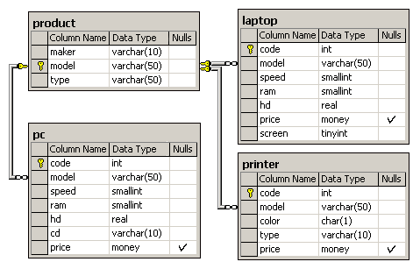
Ատրիբուտների անվանադրում
Ստանալ 25000 դրամից մեծ գին ունեցող համակարգիչների մոդելների համարները և գինը դրամով - AMD
SELECT Model, Price*362 as AMD
FROM PC
WHERE Price*362>25000

Slide 9
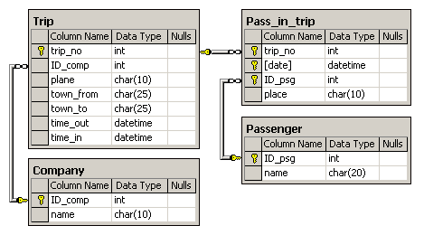
Կրկնվող կորտեժների հեռացում
Ստանալ Մոսկվա-Երևան չվերթներ իրականացնող ավիաընկերությունների իդենտիֆիկատորների ցանկը:
SELECT distinct ID_comp
FROM Trip
WHERE town_from = ‘Moscow’
and town_to = ‘Yerevan’

Slide 10
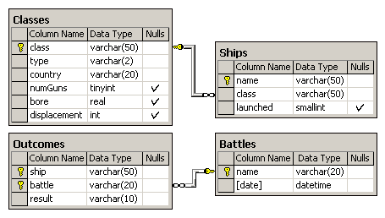
Կորտեժների կարգավորում
Ստանալ ռազմական կրեյսերներ արտադրող երկրների ցանկը կարգավորված ըստ անունների
SELECT distinct Country
FROM Classes
WHERE type= ‘bc’
ORDER BY Country
asc – աճման կարգով
desc – նվազման կարգով
ORDER BY asc Attr1, desc Attr2
ORDER BY Attr1, desc Attr2

Slide 11
SQL-լեզվի ստանդարտ տիպերը (Microsoft SQL Server 2008)
Թվային տիպեր
Ճիշտ արժեքով թվեր
bit - 0 կամ 1 արժեք
tinyint - 1 բայթում ամբողջ թիվ` 0-255
smallint - 2 բայթում ամբողջ թիվ
int - 4 բայթում ամբողջ թիվ
bigint - 8 բայթում ամբողջ թիվ
numeric - ֆիքսած կետով կոտորակային թիվ
decimal - ֆիքսած կետով կոտորակային թիվ
smallmoney - 4 բայթում փող ներկայացնող թիվ
money - 8 բայթում փող ներկայացնող թիվ
Մոտավոր արժեքով թվեր
float - 4 բայթում լողացող կետով իրական թիվ
real - 8 բայթում լողացող կետով իրական թիվ

Slide 12
SQL-լեզվի ներդրված ֆունկցիաները (Microsoft SQL Server 2008)
Թվային տիպերի համար հիմնական ֆունկցիաներ
ABS(arg) | Բացարձակ արժեք
ACOS(arg) | Արքկոսինուս
ASIN(arg) | Արքսինուս
ATAN(arg) | Արքտանգենս
CEILING(arg) | Արգումենտից մեծ ամենափոքր ամբողջ թիվ
COS(arg) | Կոսինուս
COT(arg) | Կոտանգենս
FLOOR(arg) | Արգումենտից փոքր ամենամեծ ամբողջ թիվ
LOG(arg) | Բնական լոգաթիթմ
LOG10(arg) | 10 հիմքով լոգարիթմ
PI() | Պի հաստատունը
POWER(arg1, arg2) | Աստիճան բարձրացնելու- arg1^{arg2}
RAND(arg) | Պատահական թիվ
ROUND(arg1, arg2) | Արգումենտի կլորացում arg2 ճշտությամբ
SIGN(arg) | Սիգնում
SIN(arg) | Սինուս
SQRT(arg) | Քառակուսի արմատ
SQUARE(arg) | Արգումենտի քառակուսի աստիճան
TAN(arg) | Տանգենս

Slide 13
SQL-լեզվի ստանդարտ տիպերը (Microsoft SQL Server 2008)
Ամսավաթվային և ժամանակային տիպեր
Տիպ | Ֆորմատ | Տիրույթ | Ճշտություն | Հիշ. (բայթ)
time | hh:mm:ss [.nnnnnnn] | 00:00:00.0000000 through 23:59:59.9999999 | 100 nanoseconds | 3 to 5
date | YYYY-MM-DD | 0001-01-01 through 9999-12-31 | 1 day | 3
smalldatetime | YYYY-MM-DD hh:mm:ss | 1900-01-01 through 2079-06-06 | 1 minute | 4
datetime | YYYY-MM-DD hh:mm:ss[.nnn] | 1753-01-01 through 9999-12-31 | 0.00333 second | 8
datetim2 | YYYY-MM-DD hh:mm:ss [.nnnnnnn] | 0001-01-01 00:00:00.0000000 through 9999-12-31 23:59:59.9999999 | 100 nanoseconds | 6 to 8

Slide 14
SQL-լեզվի ներդրված ֆունկցիաները (Microsoft SQL Server 2008)
Ամսավաթվային և ժամանակային տիպերի համար հիմնական ֆունկցիաներ
Քերականություն | Վերադարձվող արժեքը
GETDATE( ) | Սերվերի համակարգչի ընթացիկ պահի ամսաթիվն ու ժամը
DATENAME(datepart, date) | date -ի datepart մասի սիմվոլային տեսքով
DATEPART(datepart, date) | date -ի datepart մասի թվային տեսքով
DAY(date) | date ամսաթվի օրը թվի տեսքով
MONTH(date) | date ամսաթվի ամիսը թվի տեսքով
YEAR(date) | date ամսաթվի տարին թվի տեսքով
DATEDIFF(datepart, startdate, enddate) | startdate enddate ամսաթվերի միջև տարբերությունը datepart չափման միավորով
DATEADD(datepart, number, date) | Ավելացնում է number քանակով datepart միավոր date ամսաթվին
ISDATE(expression) | Պարզում է արդյոք expression իրենից ներկայացնում է ամսաթիվ

Slide 15
SQL-լեզվի ստանդարտ տիպերը (Microsoft SQL Server 2008)
Սիմվոլային տողերի տիպեր
Ոչ unicode սիմվոլային տողեր
char - ֆիքսած երկարությամբ տող 1-8000 սիմվոլ
varchar - փոփոխական երկարությամբ տող 1-8000 սիմվոլ
text - փոփոխական երկարությամբ տող 1-2³² սիմվոլ
unicode սիմվոլային տողեր
nchar - ֆիքսած երկարությամբ տող 1-8000 սիմվոլ
nvarchar - փոփոխական երկարությամբ տող 1-8000 սիմվոլ
ntext - փոփոխական երկարությամբ տող 1-2³² սիմվոլ

Slide 16
SQL-լեզվի ներդրված ֆունկցիաները (Microsoft SQL Server 2008)
Սիմվոլային տողերի տիպերի համար հիմնական ֆունկցիաներ
Քերականությունը | Վերադարձվող արժեքը
CHAR(n) | n կոդով սիմվոլը
NCHAR(n) | n unicode կոդով սիմվոլը
LEFT(exp, n) | exp տողի ձախից n սիմվոլները
RIGHT(exp, n) | exp տողի աջից n սիմվոլները
LOWER(exp) | exp տողի բոլոր սիմվոլները դարձնում է փոքրատառ
UPPER(exp) | exp տողի բոլոր սիմվոլները դարձնում է մեծատառ
LTRIM(exp) | Հեռացնում է exp տողի ձախից բոլոր բացակները
RTRIM(exp) | Հեռացնում է exp տողի աջից բոլոր բացակները
LEN(exp) | exp տողի սիմվոլների քանակը
REVERSE(exp) | շրջում է exp տողը

Slide 17
SQL-լեզվի ներդրված ֆունկցիաները (Microsoft SQL Server 2008)
Սիմվոլային տողերի տիպերի համար հիմնական ֆունկցիաներ
Քերականությունը | Վերադարձվող արժեքը
CHARINDEX(search, exp, start) | exp տողում ձախից աջ դիտարկման ժամանակ start դիրքից սկսած առաջին պատահած search ենթատողի առաջին սիմվոլի` դիրքի, համարը
PATINDEX(search, exp) | exp տողում ձախից աջ դիտարկման ժամանակ առաջին պատահած search ենթատողի առաջին սիմվոլի` դիրքի, համարը
REPLACE(exp, search, repl) | exp տողում search ենթատողի բոլոր մուտքերը փոխարինում է repl տողով
REPLICATE(exp, n) | n անգամ կրկնում է exp տողը
SPACE(n) | Վերդարձնում է n հատ բացակ
STR(n) | Վերադարձնում է n թվի սիմվոլային տեսքը
SUBSTRING(search, start, n) | exp տողում ձախից աջ դիտարկման ժամանակ start դիրքից սկսած n երկարությամբ ենթատողը

Slide 18
Եռարժեք տրամաբանություն
Տրամաբանական արժեքները
True, false, null
Տրամաբանակն գործողությունները
AND, OR, NOT
Դիցուք false = 0, null = 0.5, true = 1
AND(x, y) = min(x,y) OR(x, y) = max(x,y) NOT(x)=1-x
AND | true | false | null
true | true | false | null
false | false | false | false
null | null | false | null
OR | true | false | null
true | true | true | true
false | true | false | null
null | true | null | null
NOT | true
true | false
false | true
null | null

Slide 19
Մի քանի հաճախ օգտագործվող պրեդիկատներ
Թվաբանական և համեմատման գործողությունների արգումենտներից մեկի null լինելու դեպքում արժեքև նույնպես null է
IS [NOT] NULL x
a [NOT] BETWEEN x AND y
x [NOT] LIKE <շաբլոն>
<շաբլոն>-ը իրենից ներկայացնում է սիմվոլային տող, որում կարող են լինել հետևյալ ծառայողական սիմվոլները
% - 0 և ավել արկարությամբ ցանկացած ենթատող
_ - ճիշտ մեկ հատ սիմվոլ

Slide 20
Համակարգչային ձեռնարկություն
Product(maker, model, type)
PC(code, model, speed, ram, hd, cd, price)
Laptop(code, model, speed, ram, hd, screen, price)
Printer(code, model, color, type, price)

Slide 21
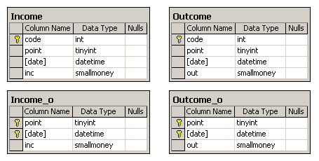
Երկրորդային հումքի ընդունման ձեռնարկություն
Օրական գործառնույթների մեկով սահմանափակման դեպքում
Income_o(point, date, inc)
Outcome_o(point, date, out)
Օրական գործառնույթների առանց սահմանափակման դեպքում
Income(code, point, date, inc)
Outcome(code, point, date, out)

Slide 22
Նավատորմ
Classes (class, type, country, numGuns, bore, displacement)
Ships (name, class, launched)
Battles (name, date)
Outcomes (ship, battle, result)

Slide 23
Օդանավակայան
Company (ID_comp, name)
Trip(trip_no, ID_comp, plane, town_from, town_to, time_out, time_in)
Passenger(ID_psg, name)
Pass_in_trip(trip_no, date, ID_psg, place)

Slide 24
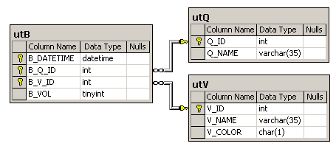
Ներկարարություն
utQ (Q_ID, Q_NAME )
utV (V_ID, V_NAME,V_COLOR)
utB (B_Q_ID, B_V_ID, B_VOL, B_DATETIME)

Slide 25
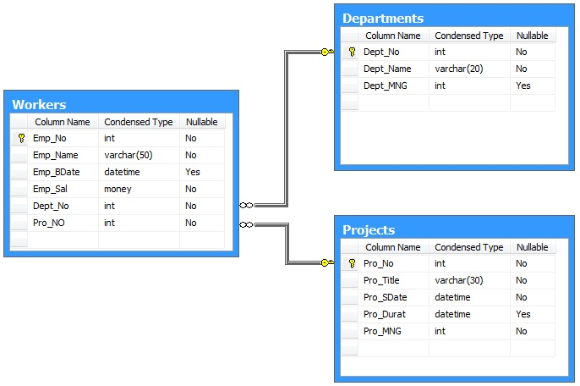
Նախագծային հիմնարկություն
Workers (Emp_no, Emp_Name, Emp_BDate, Emp_Sal, Dept_No, Pro_No)
Departments (Dept_No, Dept_Name, Dept_MNG)
Projects (Pro_No, Pro_Title, Pro_SDate, Pro_Durat, Pro_MNG)

